Slide 1
科学通史第5讲
哥白尼革命
吴国盛
清华大学科学史系

Slide 2

上讲回顾
经院哲学：两希文明的结合
唯名论运动：对经院哲学的纠偏
从求真的科学到求力的科学
经院自然哲学
宇宙学-天文学-地理学
运动学-动力学
光学

Slide 3
本讲要目
科学革命（1500-1700）
哥白尼
第谷
开普勒
伽利略

Slide 4
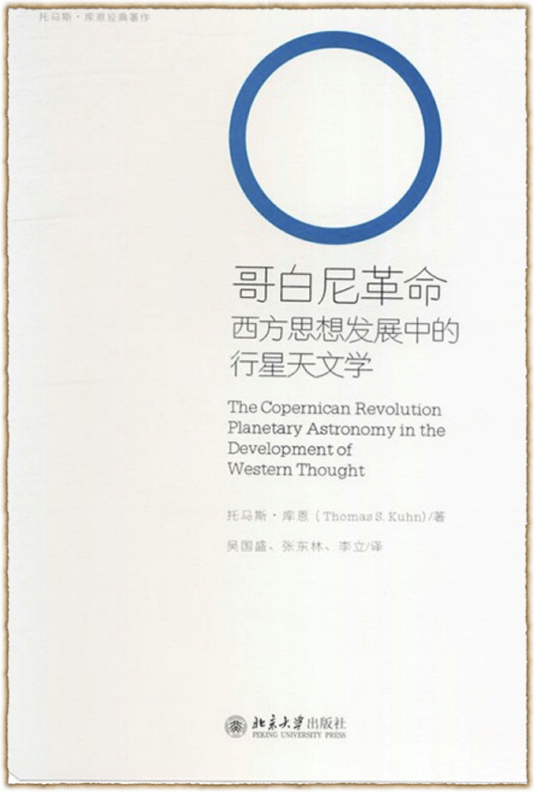
推荐阅读
库恩
《哥白尼革命——西方思想发展中的行星天文学》
吴国盛等译
北京大学出版社2020年

Slide 5
科学革命
科学革命（The Scientific Revolution）
16、17世纪在欧洲发生的思想巨变
人们的世界观和获取自然知识的方式发生了根本的变化
自古希腊以来人类思想所完成或经受的一场最为意义深远的革命。——柯瓦雷（1943）
科学革命使基督教兴起以来的一切事物相形见绌，使文艺复兴和宗教改革降格到纯粹的插曲之列……它是现代世界和现代精神的真正起源。——巴特菲尔特（1949）

Slide 6
科学革命
科学革命的三大传统
数学传统
哥白尼革命（天文学革命）
新物理学的诞生（物理学革命）
实验传统
自然志传统

Slide 7
哥白尼革命
哥白尼：日心说
第谷：第谷模型/打破天球/火星数据
开普勒：行星运动三定律
伽利略：望远镜的新发现

Slide 8
哥白尼

Slide 9
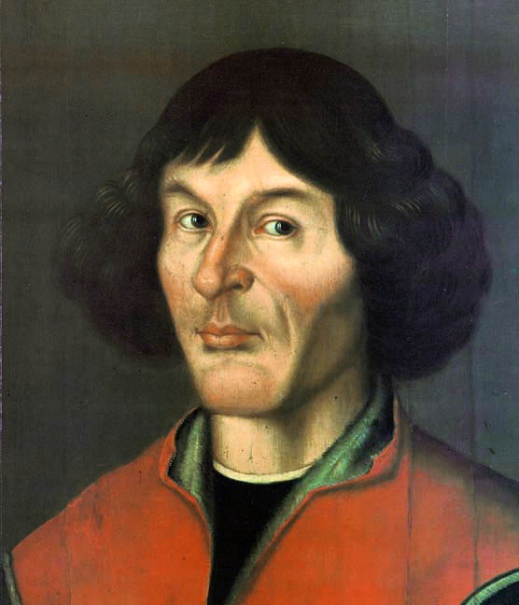
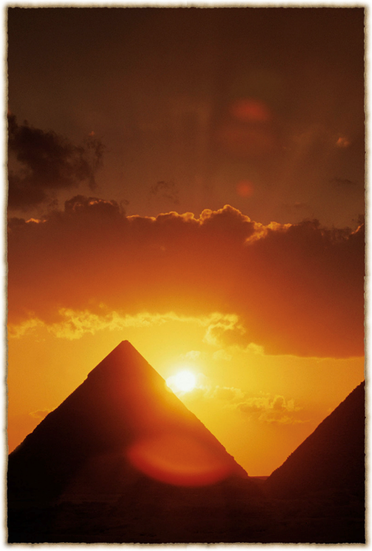
尼古拉·哥白尼
Nicolaus Copernicus
1473-1543

Slide 10
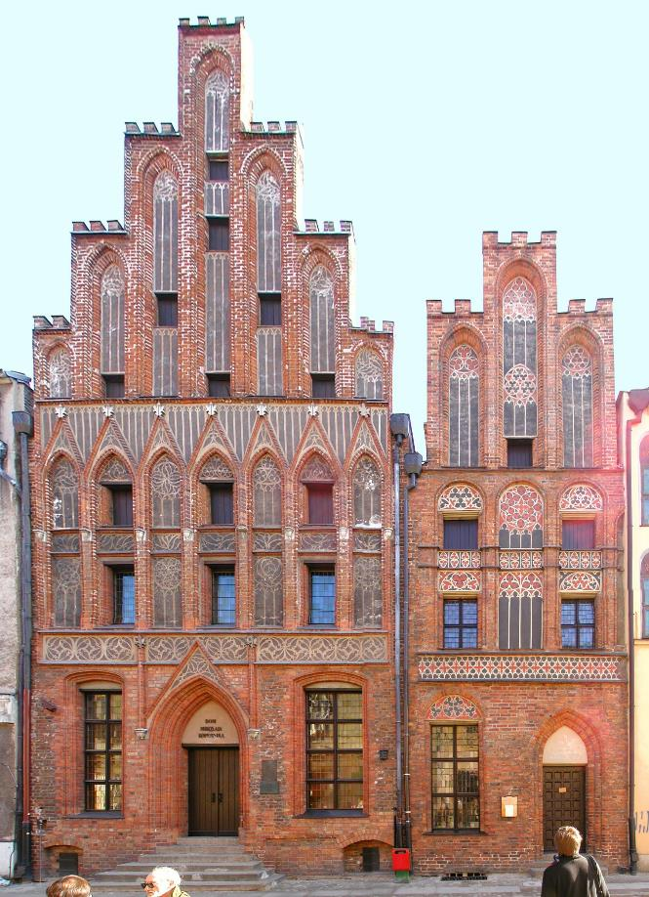
1473年
生于波兰托伦
Thorn-Torun
东普鲁士-波兰
流利讲拉丁语-德语
也讲波兰语、希腊语、意大利语

Slide 11
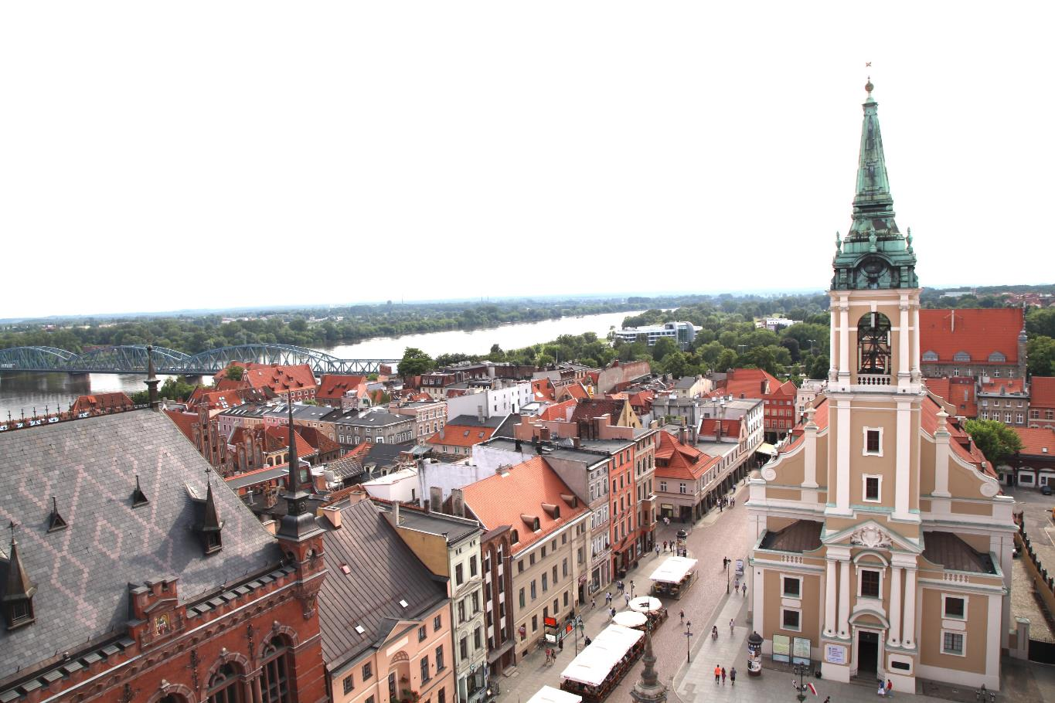

Slide 12
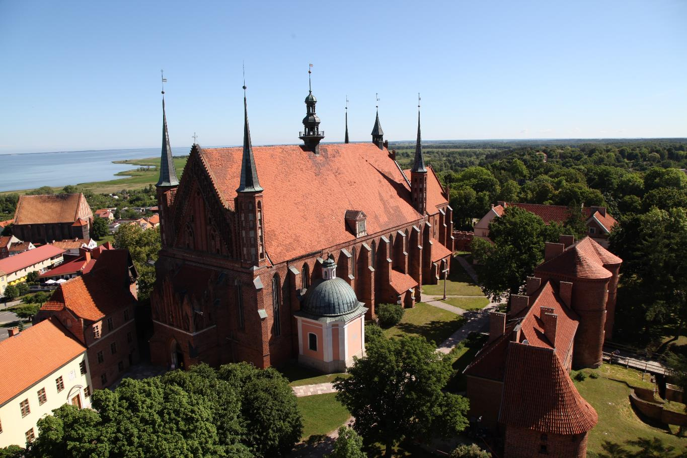
1503-1543哥白尼多数时间住在这里

Slide 13
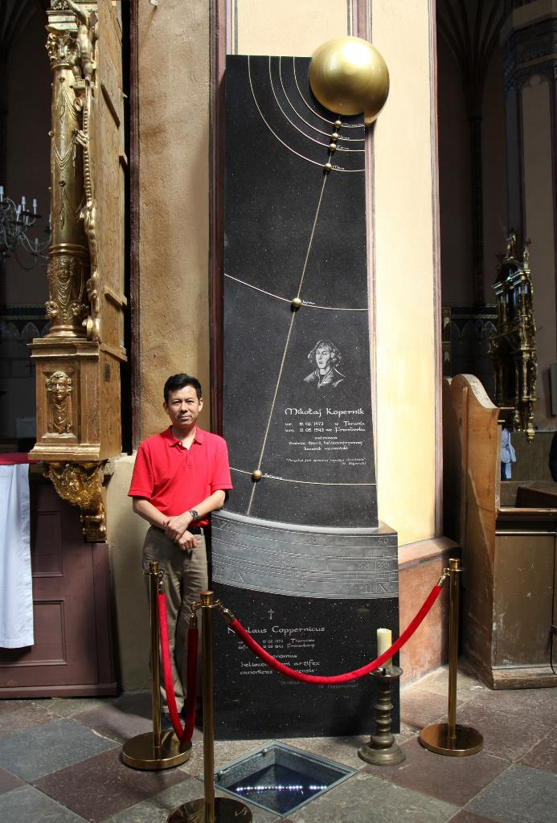
1543年死于
弗龙堡大教堂
Frauenburg-Frombork
1510-1543
2005遗骸重现
2010隆重安葬

Slide 14
哥白尼：
波兰人或德国人？

Slide 15
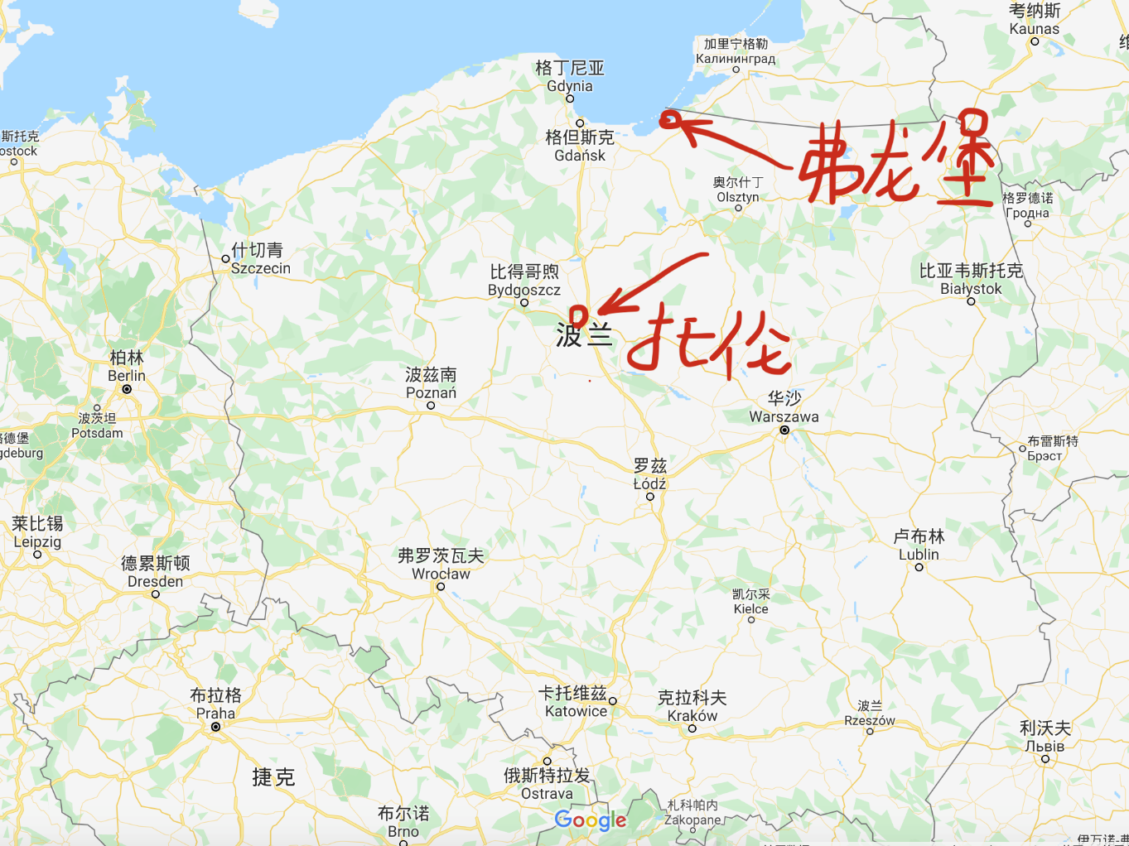

Slide 17
托伦：德国城市或波兰城市
托伦1230年由日耳曼人建城，属于条顿骑士团国（State of the Teutonic Order）
1466年脱离条顿归属波兰
1793年波兰被普俄瓜分，托伦归属普鲁士王国
1807年托伦归拿破仑建立的华沙公国；1814年普鲁士夺回托伦
1919年托伦回归波兰；1939年德国占领托伦
1945年归还波兰
1230-1945，367年归德意志，358年归波兰

Slide 18
国籍成为政治问题
1843年华沙天文学家将哥白尼著作译成波兰文
1873年托伦举行德国天文学家哥白尼诞辰400周年纪念活动，波兰人在华沙出版波兰语哥白尼文集而被捕
1937年巴黎世博会波兰展馆把哥白尼列为波兰七大知识英雄，遭到德国学界严重抗议
1939年纳粹记者发表文章“哥白尼，伟大的德国人”
1943年流亡美国的波兰人发表“哥白尼，他是波兰人”

Slide 19
血统与文化
哥白尼的父亲有波兰血统，母亲是德国血统
哥白尼这个姓氏是波兰语特有的（-nik）
哥白尼的父亲和外公以及哥白尼本人都反抗过条顿骑士团，认可自己是波兰臣民，但享有高度自治权
哥白尼的家庭讲德语（他没有留下波兰文字作品，但估计能讲波兰语）
哥白尼在博洛尼亚大学加入德意志同乡会

Slide 20
波-德二象性
哥白尼：讲德语家的孩子、波兰王国的臣民（《斯坦福哲学百科全书》）
既是德国天文学家，又是波兰天文学家
两者都不是(现代民族主义意义上）
托勒密：希腊/埃及/罗马天文学家？
康德：俄国哲学家？
叔本华：波兰哲学家？

Slide 21
哥白尼：
天文学家或神父？

Slide 22
教会法+医生+教区经济总管
1491-1495，克拉科夫大学艺学院学习数学
1496-1497，博洛尼亚大学学习教会法
1501-1502，帕多瓦大学学习医学
1503，获得费拉拉大学教会法博士学位
1503-1510，爱尔姆兰主教（舅舅）的秘书和私人医生，译古典诗
1510-1516，神父会行政事务主管
1516，教区经济总管，负责管理神父会地产和税收
1519-，负责教区的外交、行政、经济事务

Slide 23
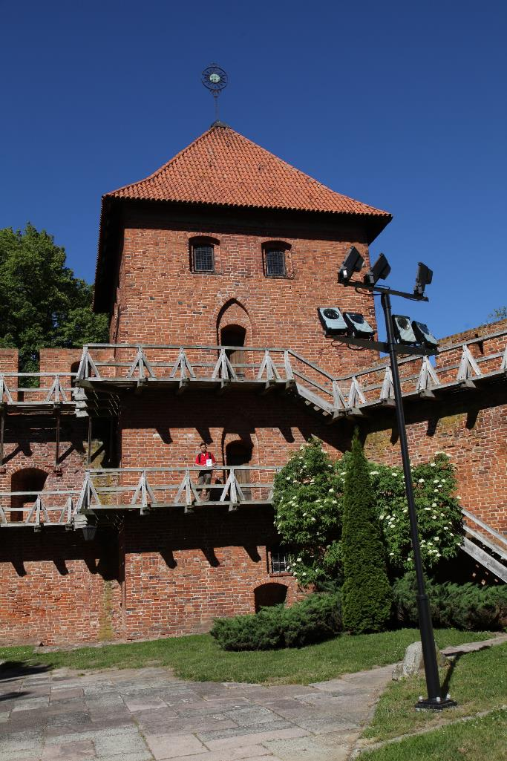
业余研究天文学
在大教堂的这个角楼上
哥白尼曾经自费搭了一个天文观测台

Slide 24
哥白尼革命：
从地心说到日心说

Slide 25
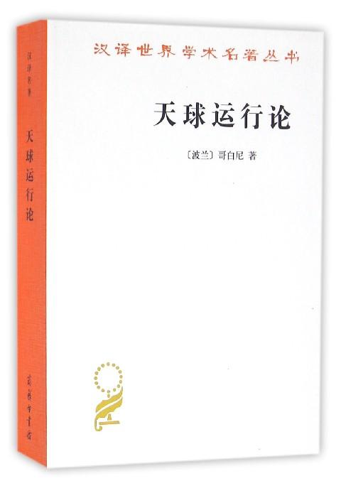
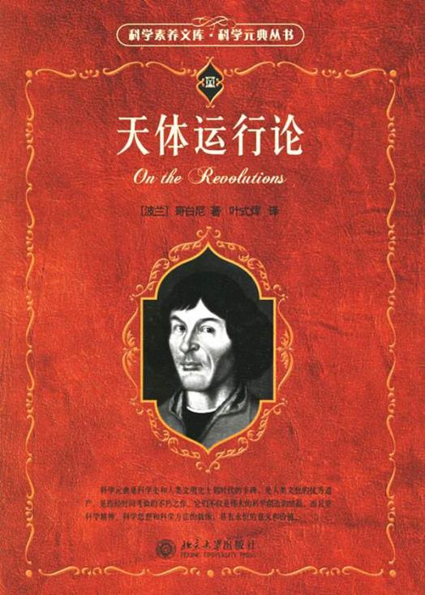

Slide 26
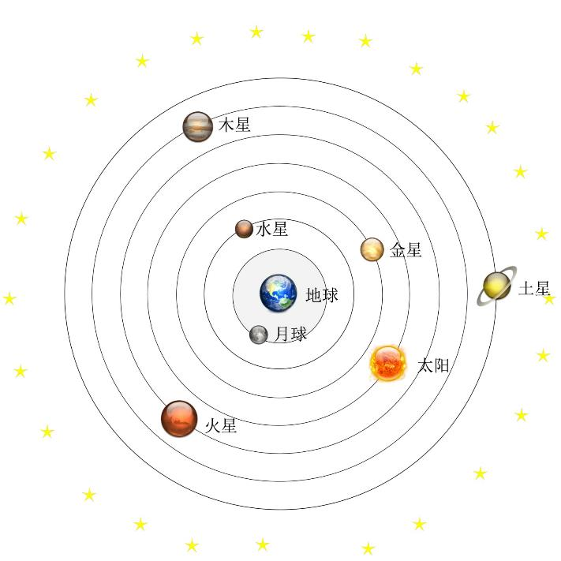
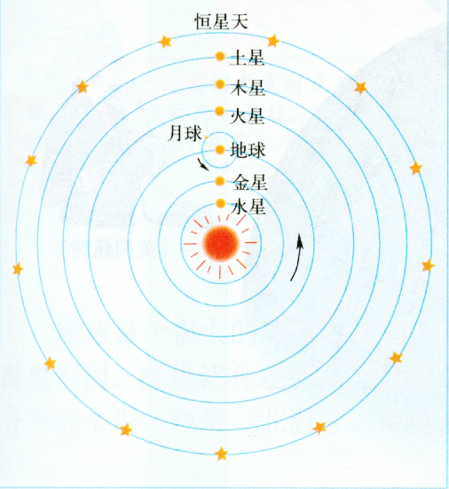
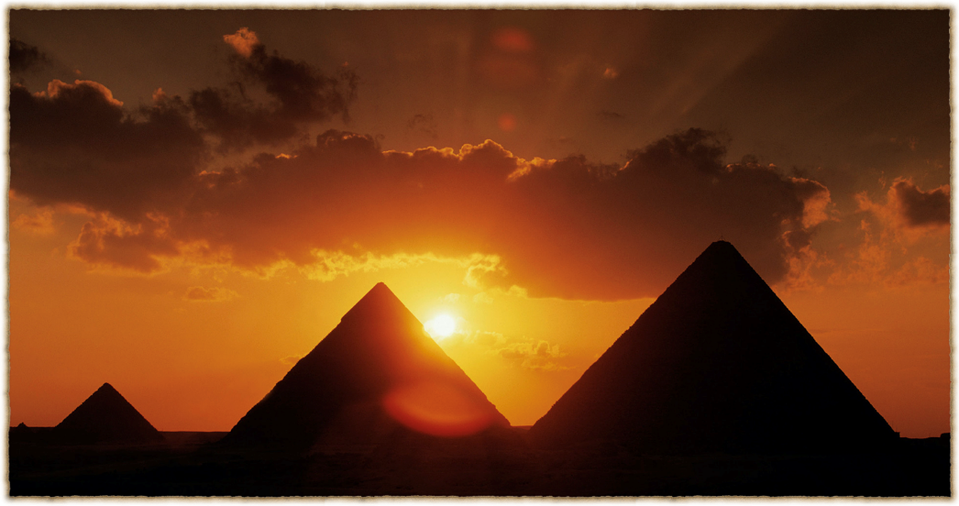

Slide 27
哥白尼革命
太阳为宇宙的中心
地球周日自转
地球绕太阳周年转动
月球绕地球转动

Slide 28
为什么要转换宇宙中心
误解：日心说可以更好的解释观测证据
事实：
哥白尼并不拥有比托勒密更精密的观测数据
地心说可以与日心说同样好的解释观测证据

Slide 29
为什么要转换宇宙中心
1、托勒密体系不够融贯协调
“在确定日月和其他五颗行星的运动时，他们没有使用相同的原理、假设和对视运转和视运动的解释。”（《天球运行论》原序）
“他们的做法就像这样一位画家:他从各个地方临摹了手、脚、头和其他部位，尽管都可能画得相 当好，但却不能 绘一个人，因为这些片段彼此完全不协调，把它们拼凑在一起所组成的不是一个人，而是一个怪物。”（原序）

Slide 30
为什么要转换宇宙中心
2、托勒密体系不够希腊
“他们引入的许多想法明显违背了均匀运动的第一原则”（原序）
“他们也无法由偏心圆得出或推导出最重要的一点，即宇宙的结构及其各个部分的真正对称性。”（原序）

Slide 31
为什么要转换宇宙中心
3、托勒密体系不能唯一地给出宇宙体系
“如果把其他行星的运动同地球的轨道运行联系在一起，并且针对每颗行星的运转来计算，那么不仅可以得出各种观测现象，而且所有行星及其天球的大小与次序都可以得出来，天本身是如此紧密地联系在一起，以至于改变它的任何一部分都会在其余部分和整个宇宙中引起混乱。”（原序）

Slide 32
小结与追问
小结：哥白尼革命的目标
回到正宗的希腊天文学精神
追问：
什么是正宗的希腊天文学精神？
托勒密在哪些方面违背了这种精神？

Slide 33
希腊宇宙学（cosmology）
Cosmos(-chaos)
有限finite、秩序order、和谐harmony
宇宙(cosmos)=(perfect)完美/完善/完满
宇宙是球形的，天球层层相套
天球做匀速圆周运动

Slide 34
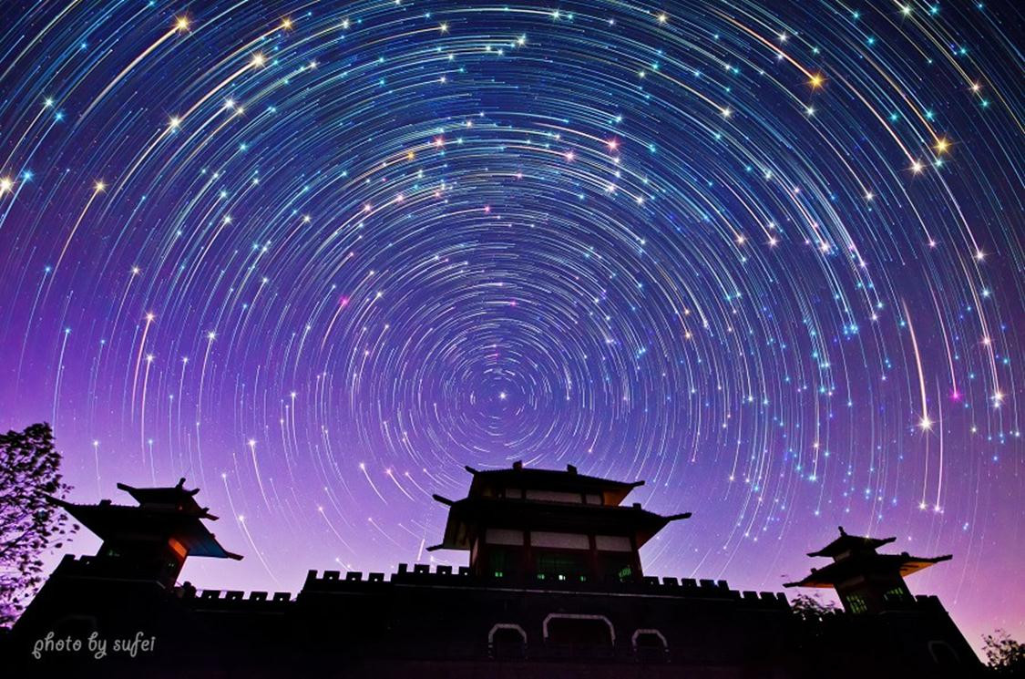

Slide 35
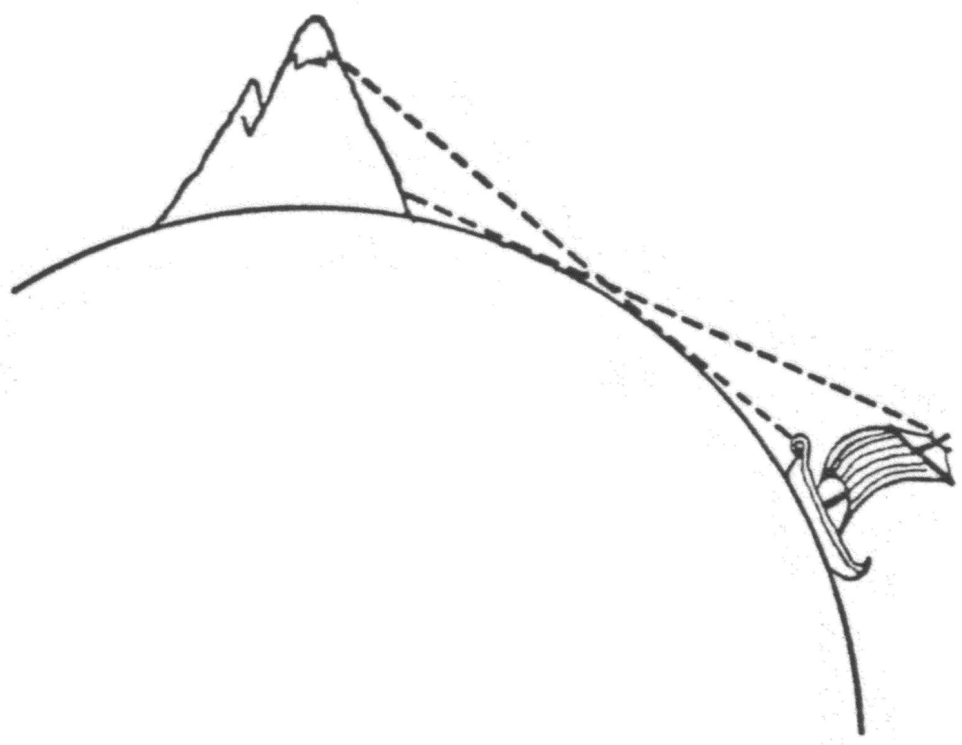

Slide 36
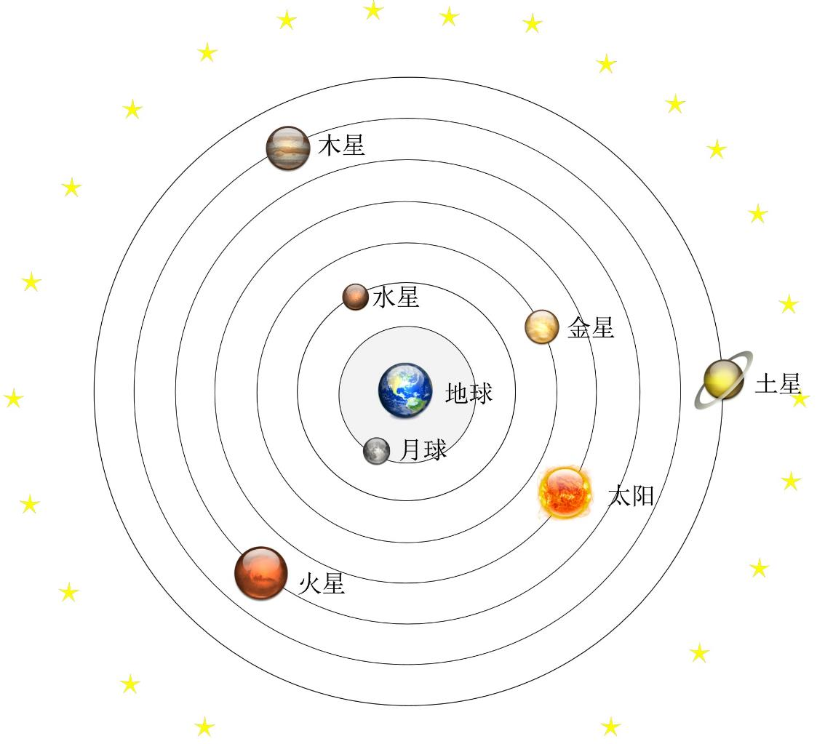

Slide 37
行星问题
希腊天文学即行星方位天文学
行星成为问题：拯救现象
欧多克斯同心球模型
托勒密的本轮-均轮模型

Slide 38
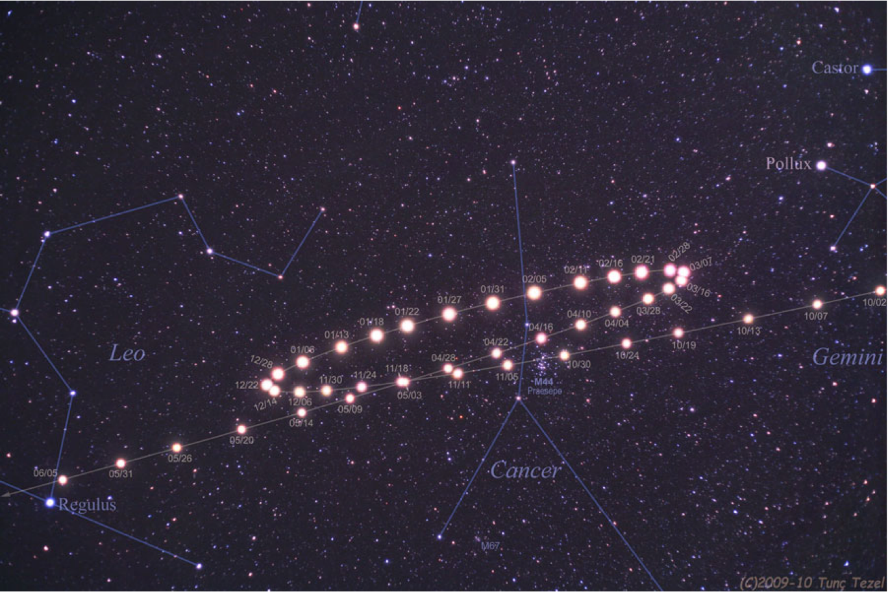

Slide 39
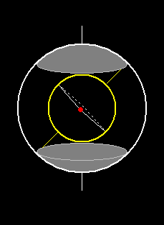
欧多克斯的同心球方案
Eudoxus
c.390BC-c.337BC

Slide 40
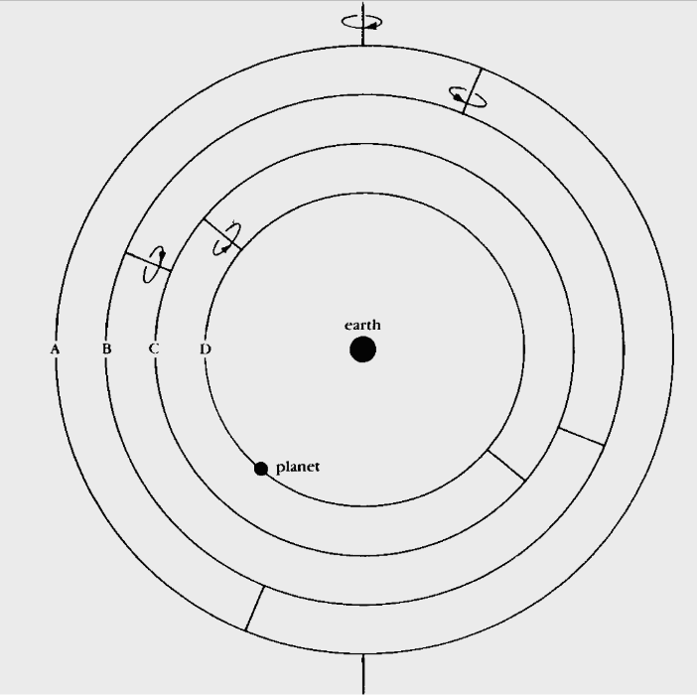
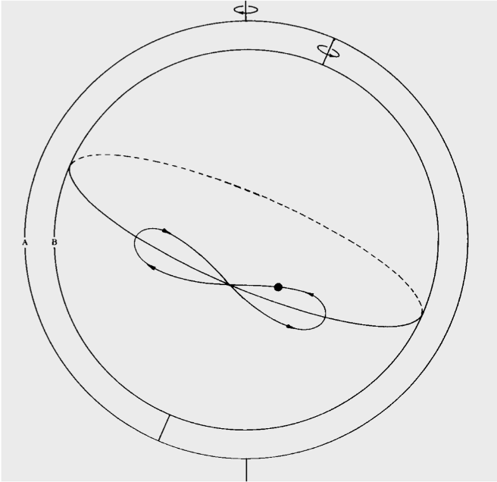

Slide 41
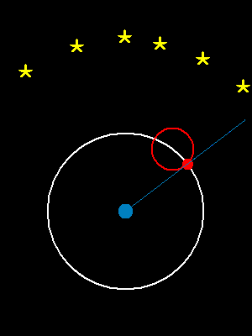
本轮均轮方案
Ptolemy
c.AD100-c.170

Slide 42
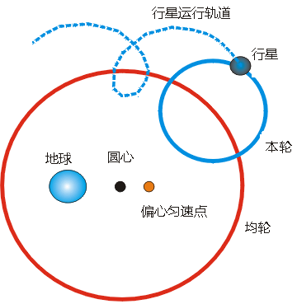

Slide 43
托勒密体系的优缺点
优点：拯救现象
地球并不处在宇宙的几何中心
地心说实为地静说
也不处在本轮中心的匀速运动中心
破坏了天球匀速圆周运动的基本原理
哥白尼最讨厌的是Equant(偏心匀速点）

Slide 44
哥白尼的地动说
地球的三重运动
周日自转
周年公转
周年轴转

Slide 45
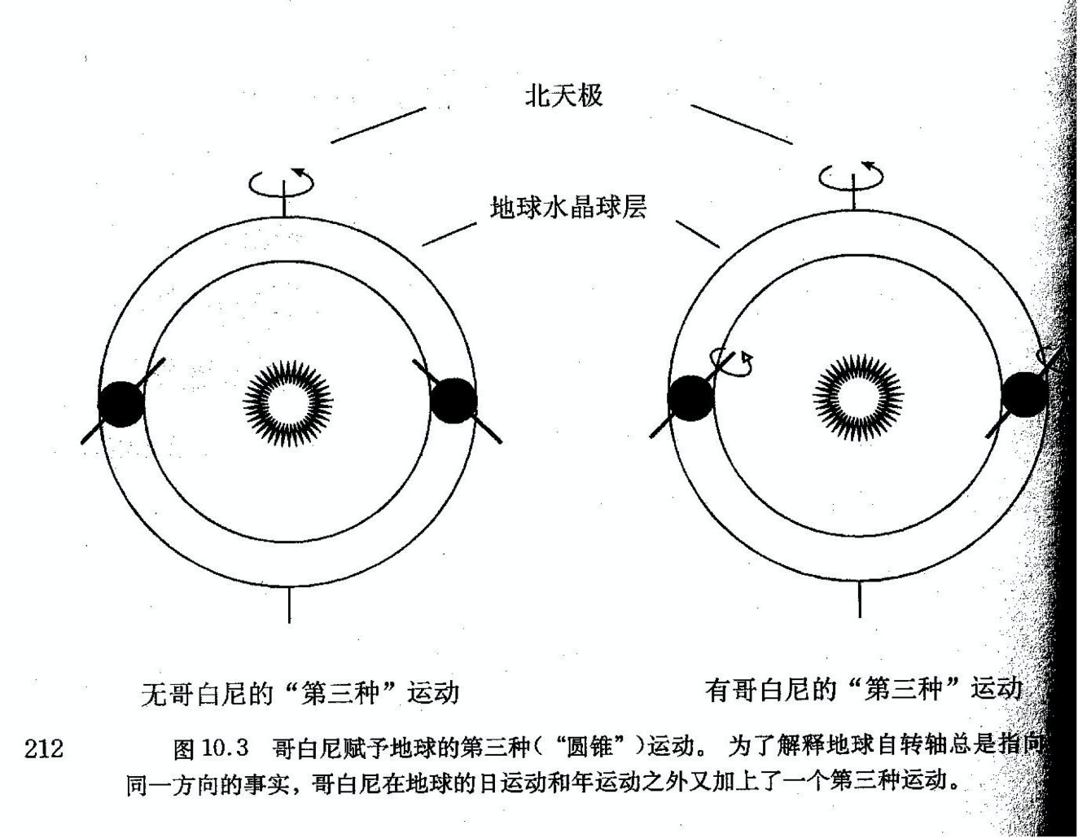

Slide 47
哥白尼体系的优势
行星的留、逆行均是由于地球与行星之间的相对运动所引起
解释了为何逆行只发生在行星最亮的时候
解释了水星和金星为什么总是不离开太阳（最大距分别为28度和48度）
给出了诸行星确定的排列顺序

Slide 48
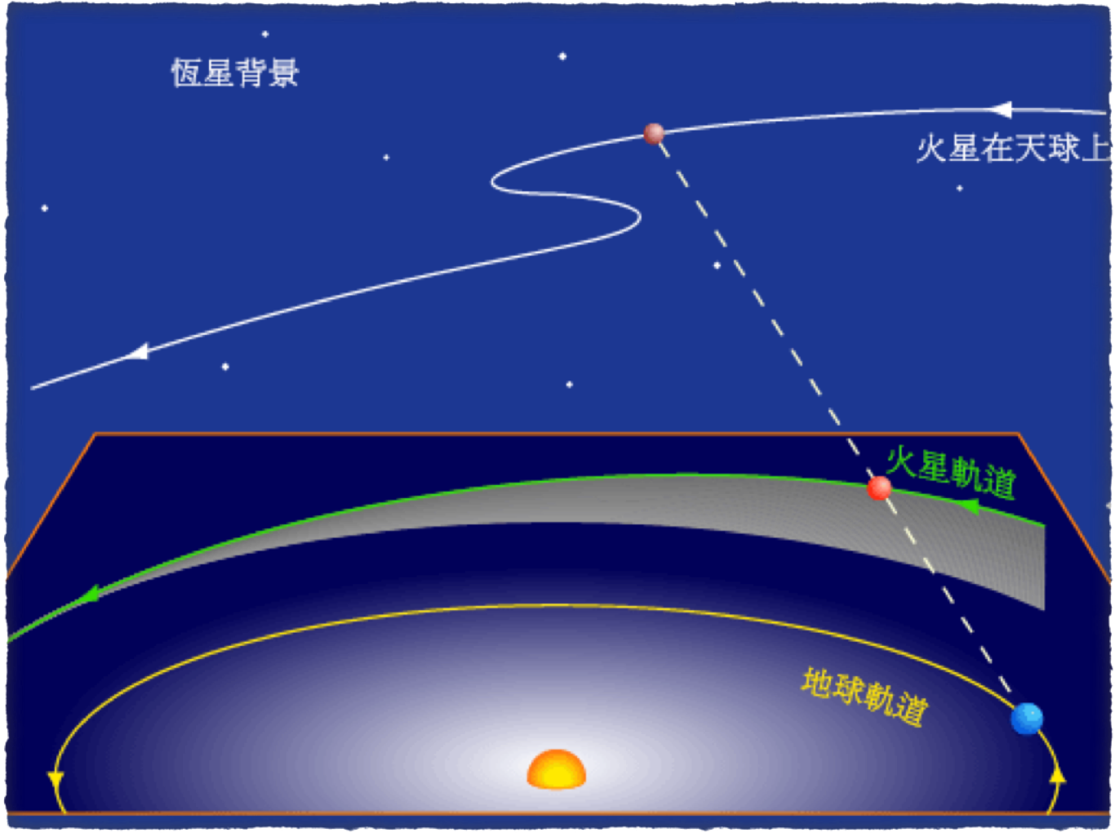

Slide 49
哥白尼的保守和不足之处
很少利用新的观测数据
保留了天球体系
保留了正圆运动，因此也保留了本轮－均轮体系
保留了偏心圆装置，太阳实际上并不在宇宙的中心。日心说只是日静说。
整体上并不比托勒密体系更精确、更简单

Slide 50
哥白尼体系的科学困难
恒星视差问题：为什么看不到地球公转所必然带来的恒星周年视差？
哥白尼假定恒星离我们很远，比原来的大20倍（托勒密体系2万个地球半径，哥白尼40万个地球半径）
地球运动问题：飞鸟、浮云为何没有被抛开？
哥白尼含糊地说飞鸟浮云都跟着地球一起走

Slide 51
哥白尼面临的非科学挑战
天主教没有表态
新教徒狂热反对（回到圣经的字面意思）
奥西安德的匿名前言

Slide 52
传播
印刷术有助于哥白尼学说的传播
1551年，莱茵霍尔德编制《普鲁士星表》
1582年，照此星表制订格里高里新历
1610年，哥白尼学说被指为异端
1616年，《天球运行论》列为禁书
1600年，布鲁诺被烧死

Slide 53
第谷

Slide 54
第谷
第谷·布拉赫（Tycho Brahe, 1546－1601）
贵族出身，脾气傲慢
天才的天文观测家
新派占星家和炼金家
德皇鲁道夫二世的宫廷数学家

Slide 55
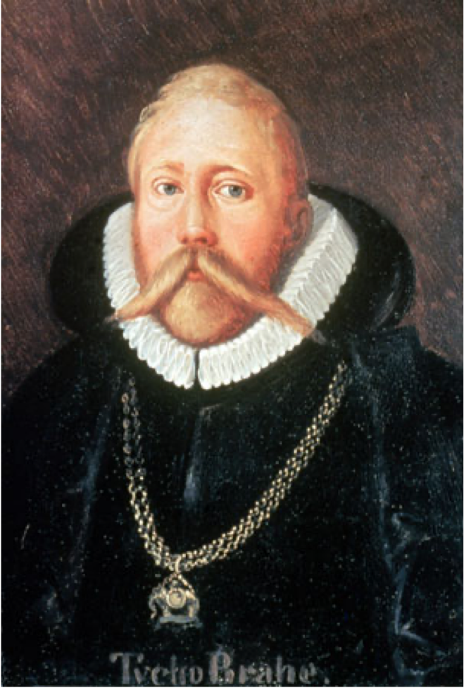
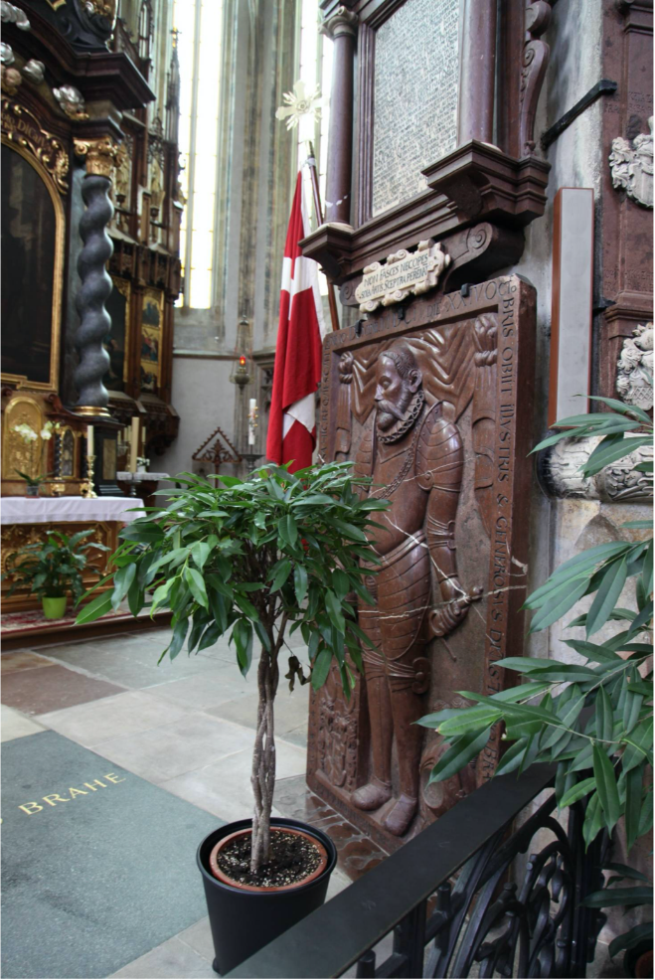

Slide 56
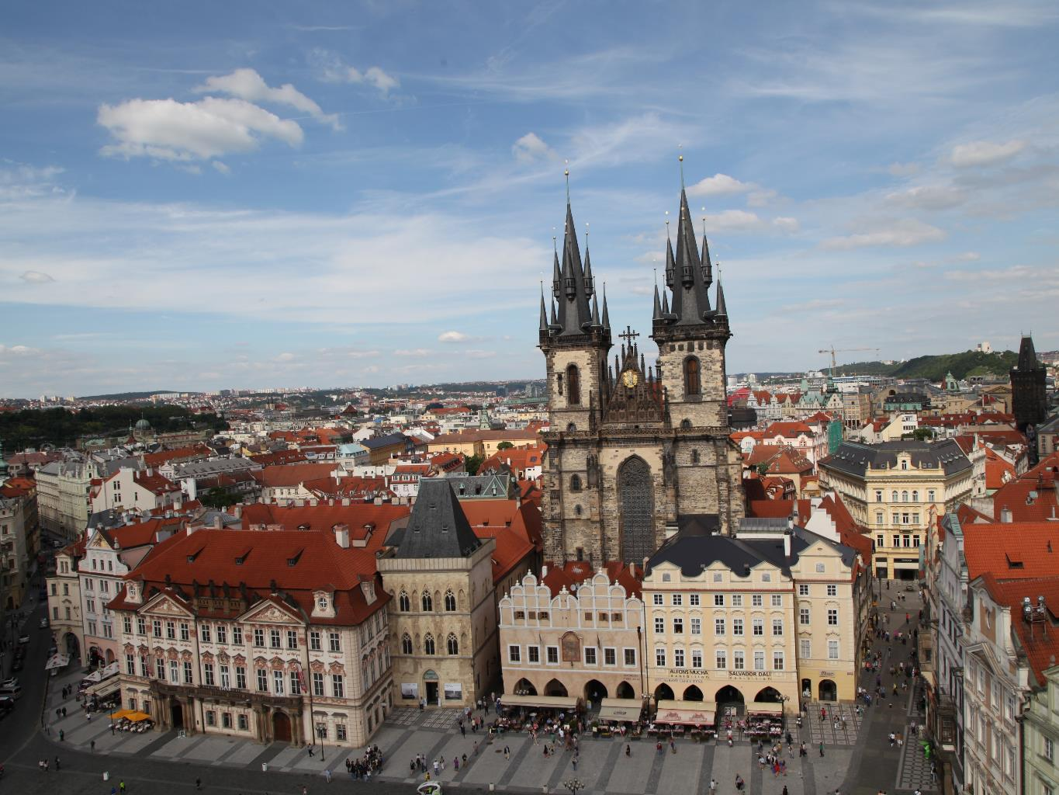

Slide 57
第谷
1563年开始进行天文观测
1572年11月1日发现新星（Nova）是恒星而非行星，打破了天上不变的教条
1577年观测彗星，证明比月亮遥远，打破了水晶天球

Slide 58
第谷
1588年，提出第谷体系
地球处于宇宙中心，月亮和太阳绕地球转动
五大行星绕太阳转动
不用考虑恒星视差
不用考虑运动问题
与哥白尼体系在数学上完全等价
天球被打碎

Slide 59
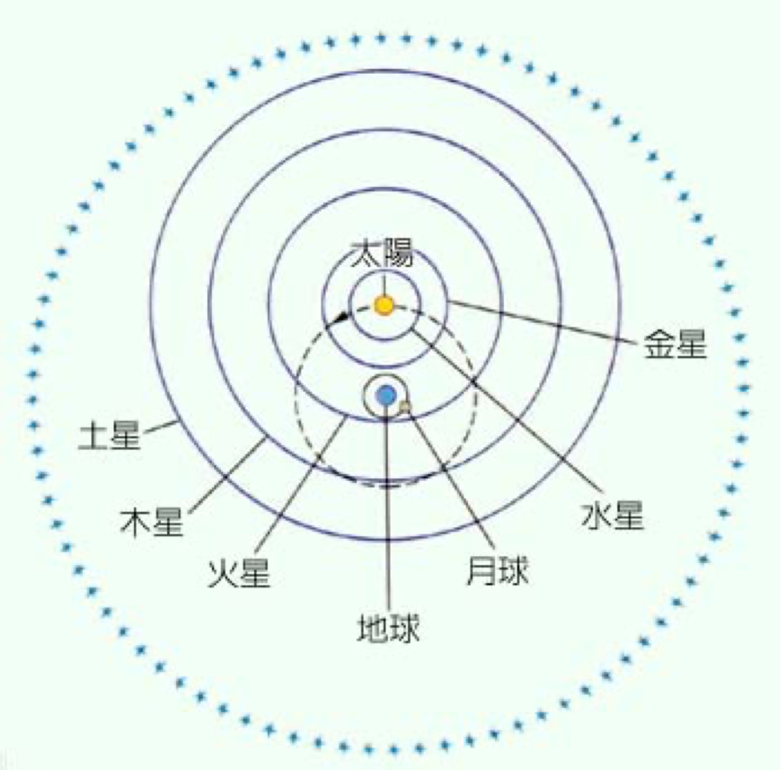

Slide 60
第谷
1600年收开普勒为徒
1601年10月24日去世

Slide 61
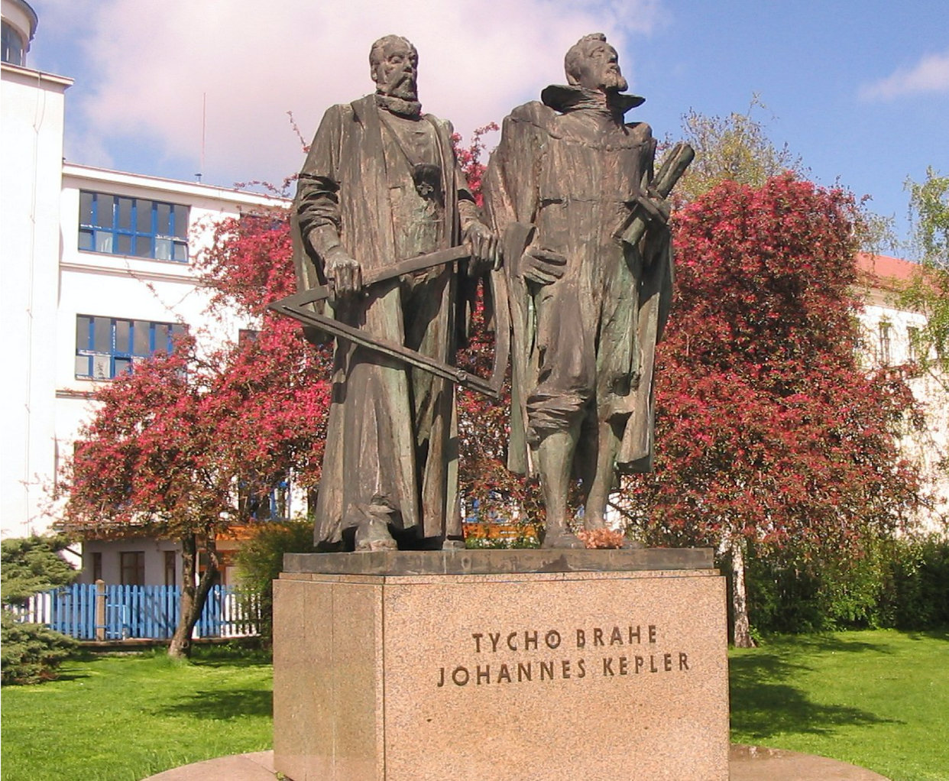

Slide 62
开普勒

Slide 63
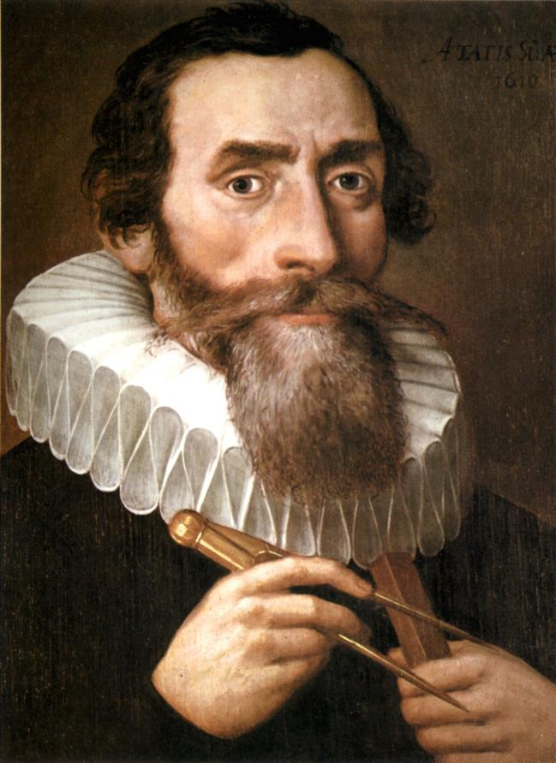
开普勒
Johannes Kepler
1571-1630
狂热的毕达哥拉斯主义－柏拉图主义者
崇拜太阳
崇拜数学的简单性
哥白尼学说的同情者

Slide 64
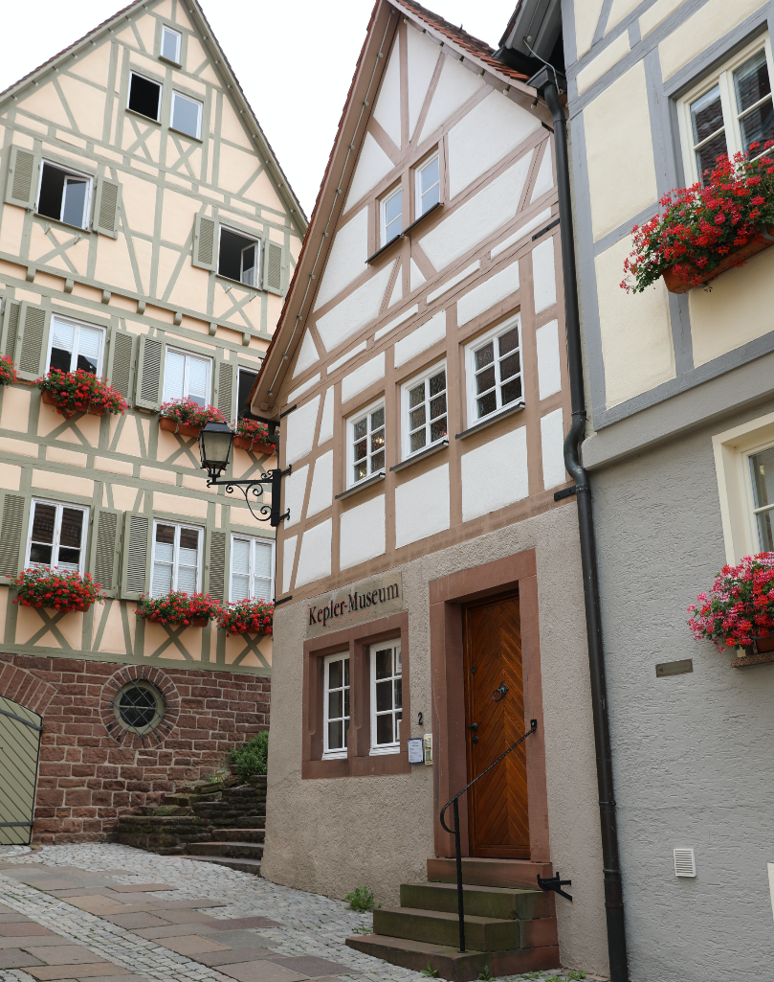

Slide 65
开普勒三定律
1600年开普勒继承第谷的火星观测数据
1609年《新天文学》
第二定律：面速度均匀（1609，以火星为例）
第一定律：行星运动的轨道是椭圆
1619年《宇宙的和谐》
第三定律：周期的平方与距离的立方成正比。此定律对于方位天文学并无实际的意义

Slide 66
开普勒革命
用椭圆代替正圆，彻底消除了本轮、均轮和偏心圆
彻底废除了水晶天球的概念
太阳真正成为轨道中心，建立太阳系的概念。

Slide 67
伽利略

Slide 68
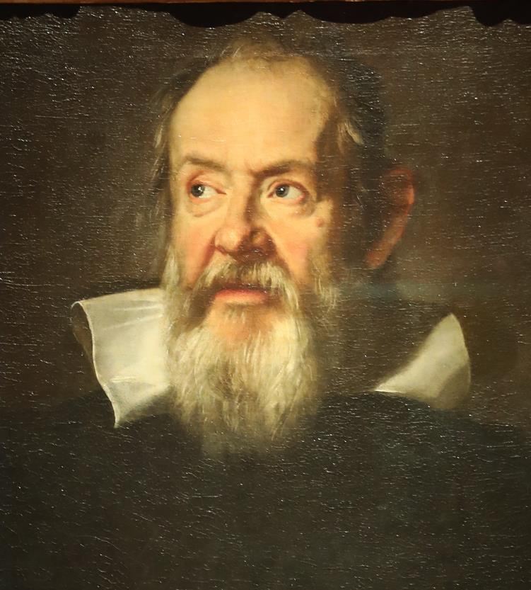
伽利略·伽利莱
Galileo Galilei
1564.2.15生于比萨
1642.1.8死于阿切特里
右画作于约1635年
作者Justus Suttermans
现藏于乌菲兹美术馆

Slide 69
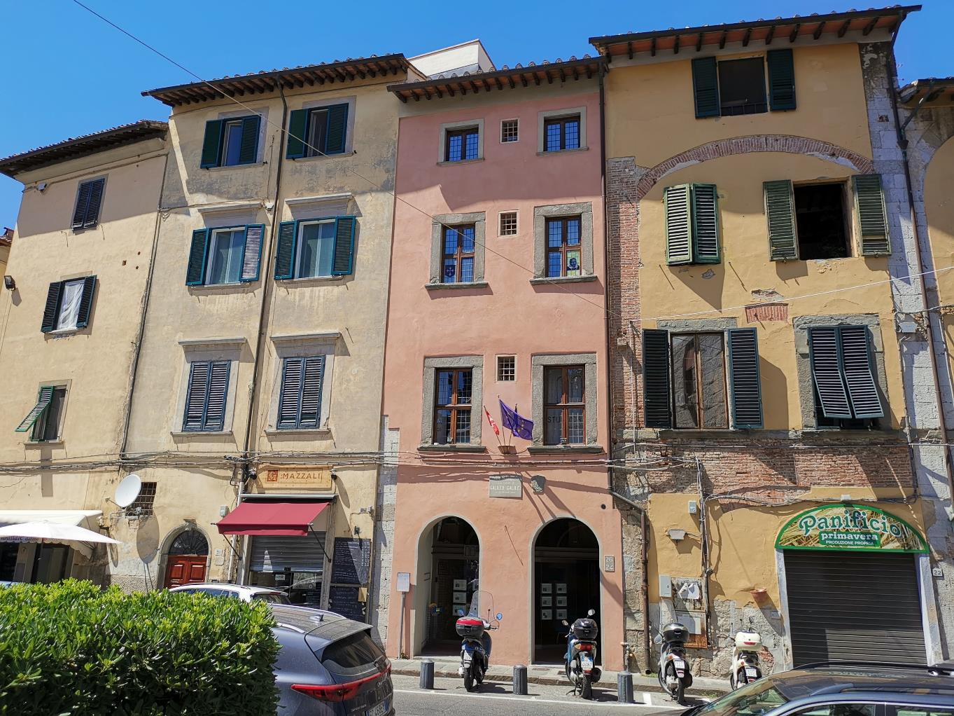

Slide 70
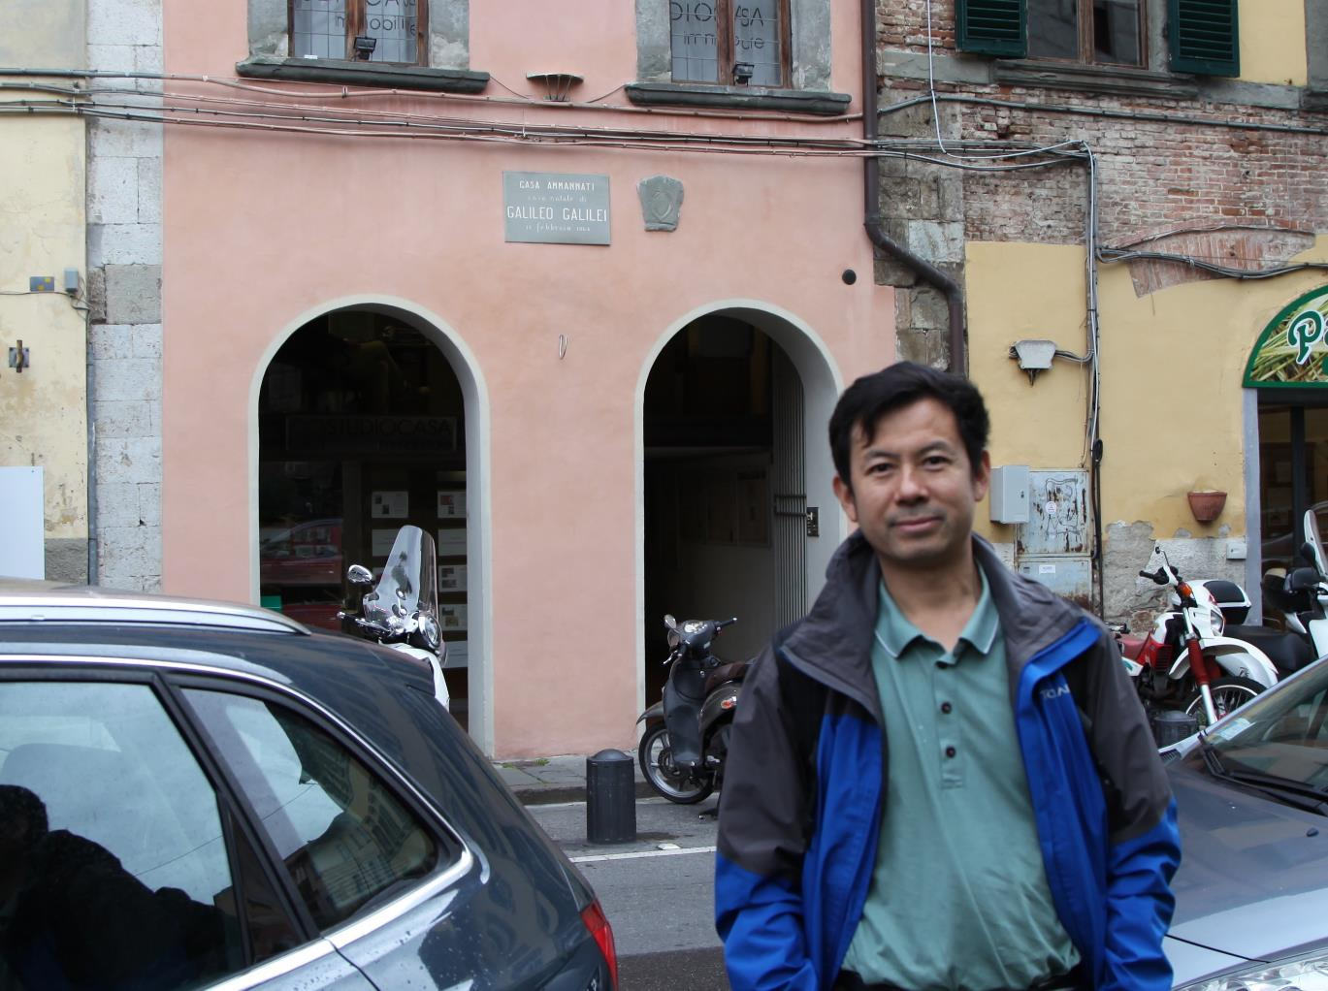

Slide 71
伽利略对现代科学的贡献
发现了新天象，有力地支持了哥白尼天文学
月亮表面
金星位相
木星卫星
创立了新运动学，为牛顿力学开辟道路
自由落体运动
惯性运动

Slide 72
帕多瓦（1592-1610）
28岁-46岁，帕多瓦大学教授
年薪180florin(弗罗林)，后涨至300、480florin
给开普勒写信（1596），次年获赠《宇宙的神秘》
发明军用圆规（1597）
1606年出版《军用圆规操作法》，题献给16岁的科西莫
1609年制造望远镜，威尼斯元老院决定工资涨至1000florin

Slide 75
托斯卡那（1610-1642）
1610年1月7日夜发现木星卫星，3月写《星际使者》，题献给年轻的科西莫二世
月面坑坑洼洼
木星卫星、土星光环
太阳黑子、太阳自转
9月，发现金星位相变化

Slide 76
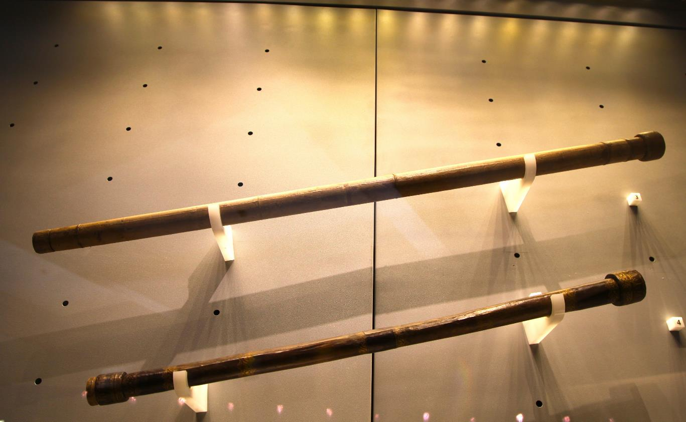

Slide 77
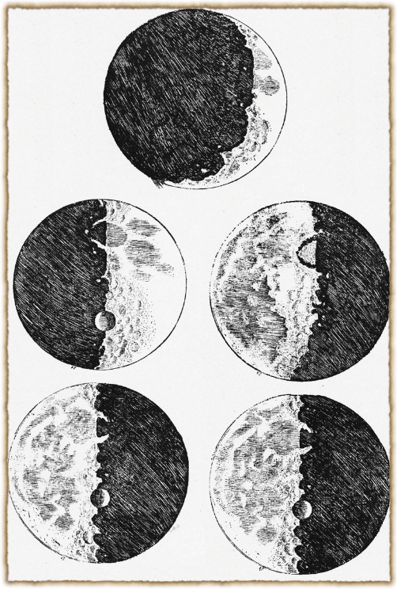
月亮表面
1,月亮表面并不光滑
2,阴影部分的亮点是月球上的高山
3,地照（earthshine)

Slide 78
繁星满天
恒星数目比起肉眼所见十倍以上
银河、星云都是成群的恒星

Slide 79
美第奇星：木星卫星
1610年1月7日夜里，伽利略利用自己制造的第5台望远镜（30倍率）观看木星，发现旁边有星：东方 XXOX 西方
1月8日，再次观察： 东方 OXXX 西方
1月10日，再次观察：东方 OXX 西方
X不是恒星，而是木星的卫星

Slide 80
金星位相
如果哥白尼是对的，那么金星亮度应该有较大的变化，但事实上没有
望远镜揭示出：金星之所以看起来没有明显的亮度变化，是因为当它离地球最近本该最亮的时候，也往往是它最亏的时候
望远镜揭示出：金星有明显的亏盈相变，这是对哥白尼学说的极大支持

Slide 81
晚年
1634年，70岁，继续写作《关于两门新科学的对话》
1637年，73岁，右眼失明。完成全部手稿。秋天在荷兰莱顿开始印刷。
1638年，74岁，春天《新科学》问世。10月，维维安尼被大公推荐来担任秘书。弥尔顿来访。冬天左眼失明。
1641年，77岁，托里拆利担任秘书
1642年1月8日在阿切特里去世，享年77岁。托里拆利、维维安尼和儿子文森佐临终伴随。

Slide 82
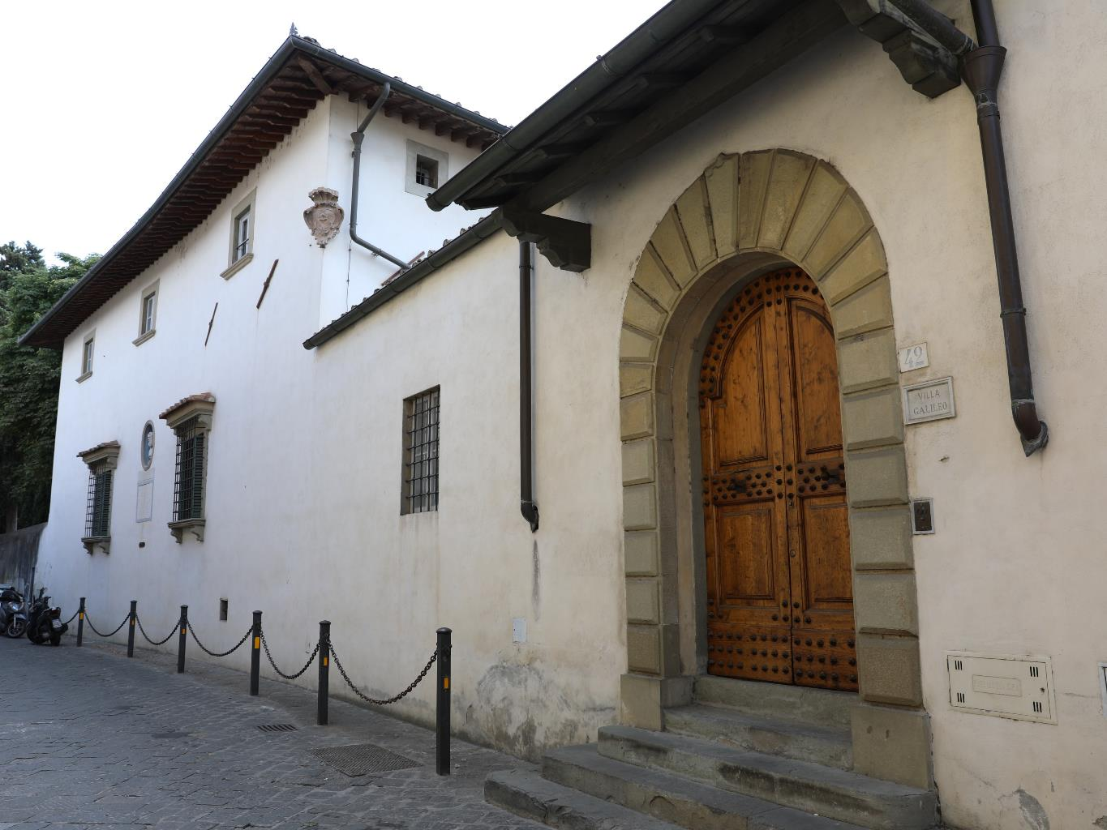

Slide 84
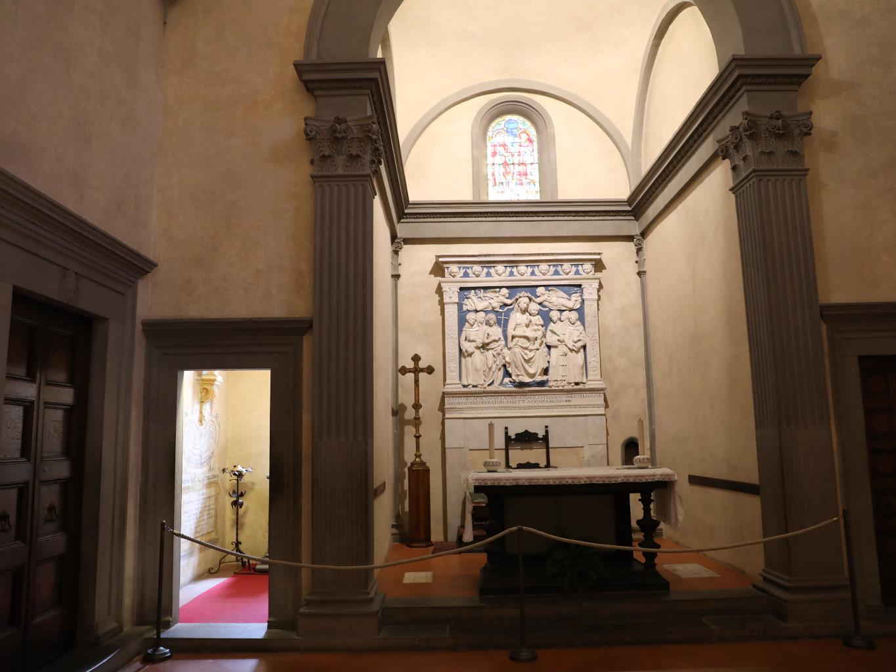

Slide 85
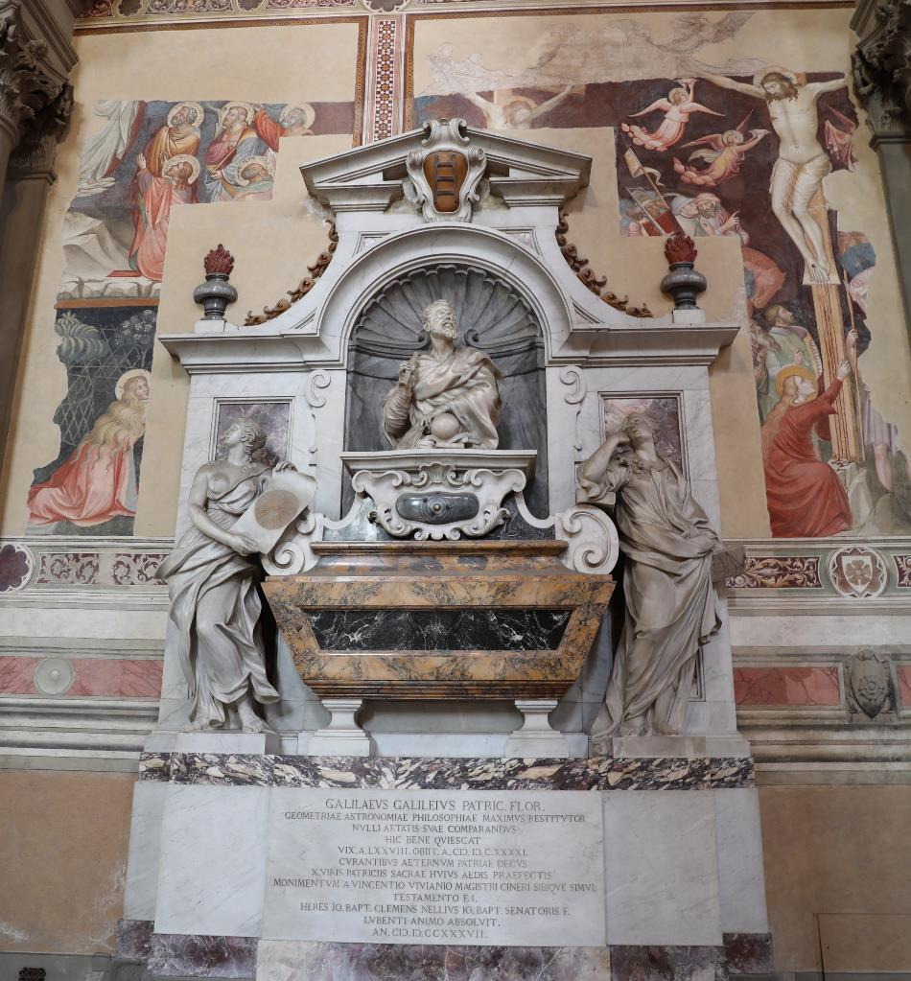

Slide 86
身后
1674年，维维安尼在伽利略墓上安装了一个大理石饰板和半身像
1737年，遗体迁葬圣十字教堂内。迁葬中丢失3根手指1颗牙齿。右手中指现存伽利略博物馆。
1757年，教会解除对伽利略著作的禁令
1979年，教皇保罗二世要求重新审查伽利略案件
1992年11月31日，教皇保罗二世为伽利略平反（350年后）

Slide 88
科学与基督教
1-6世纪，基督教敌视希腊科学
6-16世纪，科学是神学的婢女
16-18世纪，基督教是近代科学的推动者
18-19世纪，科学反对宗教，争取独立
20世纪，相安无事

Slide 89
伽利略事件再回顾
天主教学术自由制度与教义受威胁的恐惧并存
教皇乌尔班八世的特殊情况
维持教会稳定的内外压力
与美第奇家族的私怨
听信保守势力的谗言

Slide 90
天文学革命的意义
倒逼新物理学
新的运动理论：牛顿力学
由天球到引力：万有引力定律

Slide 91
思考题
哥白尼发起天文学革命的动机是什么？
第谷在哥白尼革命中的独特贡献何在？
开普勒第三定律的意义何在？
伽利略通过望远镜的发现在何种意义上推动了哥白尼革命？
为什么说日心说促成了新物理学的诞生？

